Slide 1

RETOS Y OPORTUNIDADES DE LA TRANSFORMACIÓN DIGITAL
Raül Blanco, Secretario General de Industria y PYME
Enero 2020

Slide 2
La importancia de la digitalización
España avanza en el proceso de digitalización
La transformación digital afecta a todos los sectores económicos
Una agenda digital proactiva en industria y servicios
Industria 4.0
Digitalización del comercio
Destino Turístico Inteligente
Formación en talento digital
Trabajemos juntos para digitalizar nuestro país

Slide 3
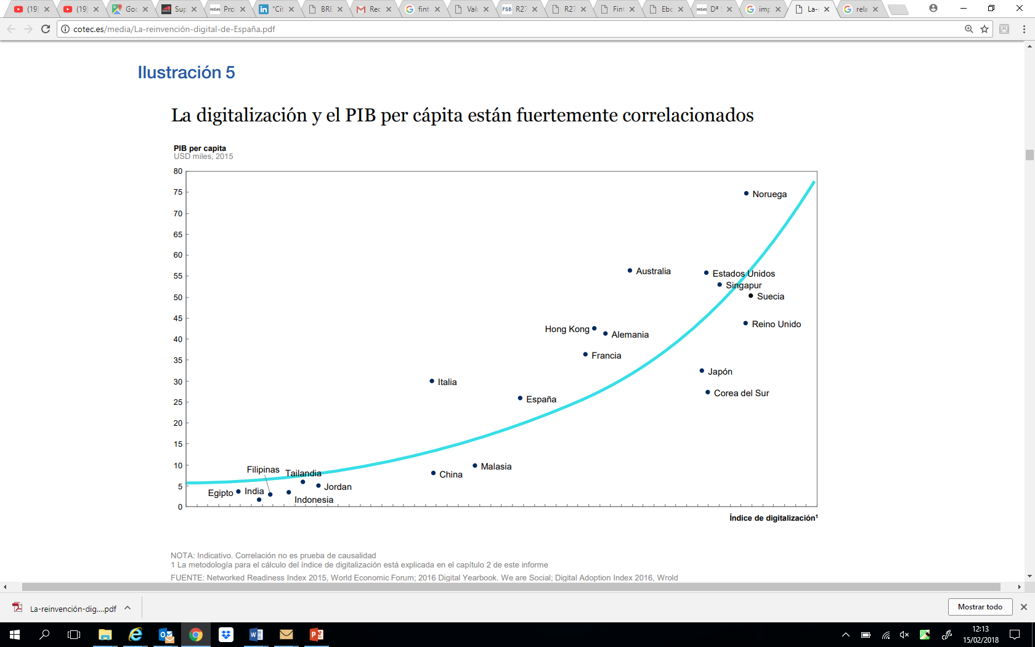
Existe una clara correlación entre el grado de digitalización de un país y su riqueza
PIB per cápita
Miles USD, 2015
La transformación tecnológica y digital es, y seguirá siendo en el futuro, una de las palancas fundamentales para mejorar el crecimiento económico, la competitividad y el bienestar social.
Además su carácter de transversalidad hace que sea un factor clave para el aumento de la productividad.
La digitalización podría suponer un incremento del PIB entre un 1,8% y un 2,3% hasta 2025
España
Índice de digitalización
Fuente: Informe COTEC [La reinvención digital: una oportunidad para España, julio 2017]

Slide 4
La importancia de la digitalización
España avanza en el proceso de digitalización
La transformación digital afecta a todos los sectores económicos
Una agenda digital proactiva en industria y servicios
Industria 4.0
Digitalización del comercio
Destino Turístico Inteligente
Formación en talento digital
Trabajemos juntos para digitalizar nuestro país

Slide 5
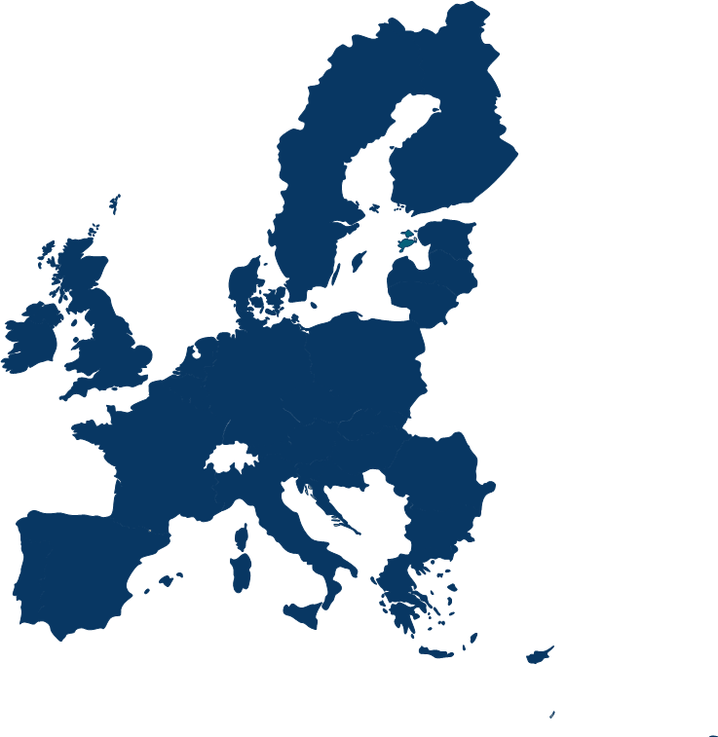
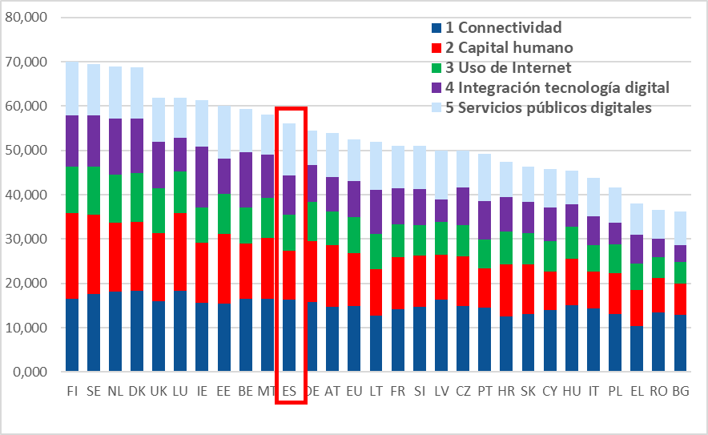
España mantiene su ritmo de avance en la digitalización de la economía y la sociedad …
España
UE
puesto
puntuación
puntuación
DESI 2019
11
56,1
52,5
España conserva la posición 11 del ranking europeo DESI 2019
DESI 2018
11
53,2
49,8
DESI 2017
13
49,1
46,9
Transición ecológica
Dimensión
Puesto
Servicios públicos digitales
1
Conectividad
9
Cuarta revolución industrial
Integración tecnología digital
10
Uso de Internet
11
Capital humano
17
Fuente: Índice de Economía y Sociedad Digital (DESI) 2019
La mejora del capital humano es un objetivo preferente para el Gobierno. La Agenda del Cambio identifica la promoción del avance científico y tecnológico y la apuesta por la formación y el capital humano como dos de sus prioridades de su ruta de reformas

Slide 6
... pero sólo está capturando una parte del potencial digital
La economía digital representa el 5,6% del PIB de España, y sólo se está capturando un 13,5% del potencial digital.
Los principales obstáculos en la transición digital son la baja digitalización de algunos sectores económicos y de las pymes, un ecosistema de start-ups aún en desarrollo, la escasez relativa de inversión en Venture Capital y la falta de capital humano digital
Transición ecológica
Cuarta revolución industrial
Fuente: Informe COTEC [La reinvención digital: una oportunidad para España, julio 2017]

Slide 7
La importancia de la digitalización
España Avanza en el proceso de digitalización
La transformación digital afecta a todos los sectores económicos
Una agenda digital proactiva en industria y servicios
Industria 4.0
Digitalización del comercio
Destino Turístico Inteligente
Formación en talento digital
Trabajemos juntos para digitalizar nuestro país

Slide 8

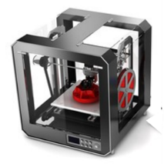





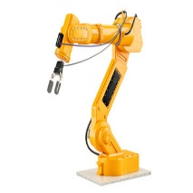
Los datos son un activo estratégico en la Economía 4.0 donde las tecnologías posibilitan la captura de su valor
Palancas habilitadoras
Tecnologías
Datos
0I0I
0I0I
Cloud computing
Fabricación aditiva
Economía 4.0
Conectividad
Blockchain
Ciberseguridad
Capacidad procesamiento
Inteligencia Artificial
5G
Capacidad almacenamiento
Internet de las cosas
Robots
autónomos

Slide 9


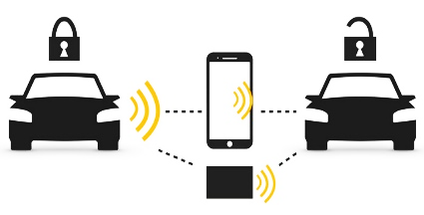
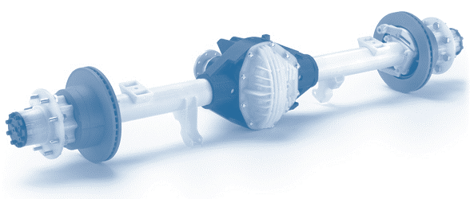
La industria 4.0 impacta en los productos, los procesos y los modelos de negocio y gira en torno a un usuario con nuevas prioridades y herramientas
Productos inteligentes
&
Plataformas
producto
Tejidos Inteligentes
Información
La incorporación de sensores permite proporcionar nuevas funcionalidades a las prendas
De producto a plataforma
&
De propiedad a uso
Omnicanalidad
Sostenibilidad
Car Sharing
proceso
Personalización
&
Rapidez
Eficiencia
El Internet de las cosas permite pasar de un modelo de compra a otro basado en el uso
Flexibilidad
Impresión 3D
modelo de negocio
La impresión 3D acelera el diseño y prototipaje y reduce el time-to-market

Slide 10
La importancia de la digitalización
España Avanza en el proceso de digitalización
La transformación digital afecta a todos los sectores económicos
Una agenda digital proactiva en industria y servicios
Industria 4.0
Digitalización del comercio
Destino Turístico Inteligente
Formación en talento digital
Trabajemos juntos para digitalizar nuestro país

Slide 11



El Ministerio dispone de diversos instrumentos para estimular la digitalización de la industria
Impulso de la inversión en proyectos de I+D+i en tecnologías de la Industria 4.0
30 M€ 2018 + 50 M€ 2019
Asesoramiento especializado para apoyar la transformación digital de las empresas
3 M€
Cierre convocatoria 16 septiembre
Línea Empresas de Base Tecnológica
Proyectos cuyo resultado sea un avance tecnológico en la obtención de nuevos productos, procesos o servicios.
100 M€ 2019

Slide 12
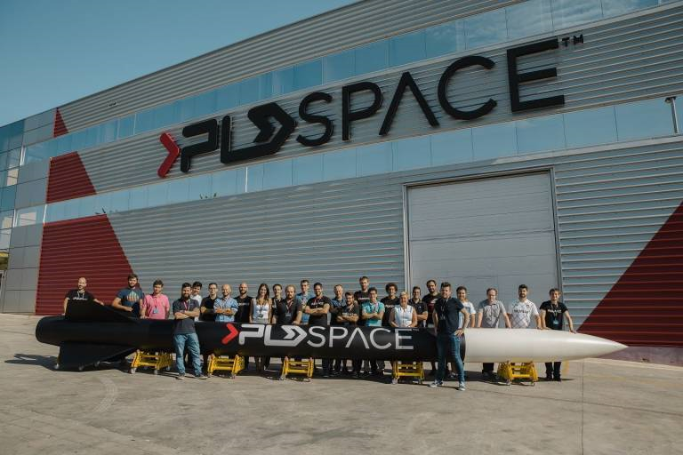
https://www.youtube.com/watch?v=LjSDjx_ZaCk

Slide 13


La digitalización del comercio tradicional forma parte de nuestras prioridades
Foro de debate público-privado
Observatorio
Comercio
4.0
Fortalecimiento del comercio de proximidad
Análisis de tendencias
Identificación buenas prácticas
Ayudar a la transformación digital del pequeño comercio para favorecer su adaptación a las nuevas fórmulas comerciales y hábitos de consumo
Convenio
Programa de innovación comercial
Análisis para identificar recomendaciones de carácter estratégico, innovador y digital, para la gestión del establecimiento
01
Programa de capacitación de innovación
Acciones colectivas de capacitación en áreas como el cliente digital, comercio electrónico, marketing digital, turismo de compras o técnicas de venta.
02

Slide 14





La tecnología facilita la sostenibilidad del destino turístico y la calidad de la experiencia del visitante
Objetivos
Desarrollo sostenible del destino
La Red de Destinos Turísticos Inteligentes facilita la incorporación de innovaciones en los destinos y promueve la colaboración de todos los actores clave. Cuenta con 60 municipios y miembros institucionales
España se ha posicionado como líder mundial en el desarrollo de los destinos turísticos inteligentes.
Accesibilidad para todos
Integración del visitante en el entorno
Mejora de la calidad de vida de los residentes
Ejes
Tecnología
Sostenibilidad
Innovación
Accesibilidad
Gobernanza
La OMT ha reconocido que “el uso de soluciones tecnológicas que plantea el modelo de destino turístico inteligente contribuye a mejorar el proceso de toma de decisiones informadas, a la priorización de medidas y a la anticipación de futuros escenarios, lo que es esencial para la gestión responsable del Turismo y su impacto”.

Slide 15

Resulta crítico desarrollar, atraer y retener talento digital
Programas
Master en Big Data
Fundada en 1955 es la primera escuela de negocios de España
En 2009 fue la Primera Escuela de Negocios que integra la metodología mobile learning en todos sus programas con el uso de dispositivos móviles y un repositorio institucional de contenidos multimedia en abierto (Savia).
En 2013 fue la Primera Escuela de Negocios en ofrecer formación superior en Big Data.
Master Digital Business
Programa Superior en Blockchain
Executive Master Digital Business
Programa Superior en Machine Learning e Inteligencia Artificial
Programa Ejecutivo en Transformación Digital para Administración Pública
Programa Ejecutivo en Big Data & Business Analytics
……..

Slide 16

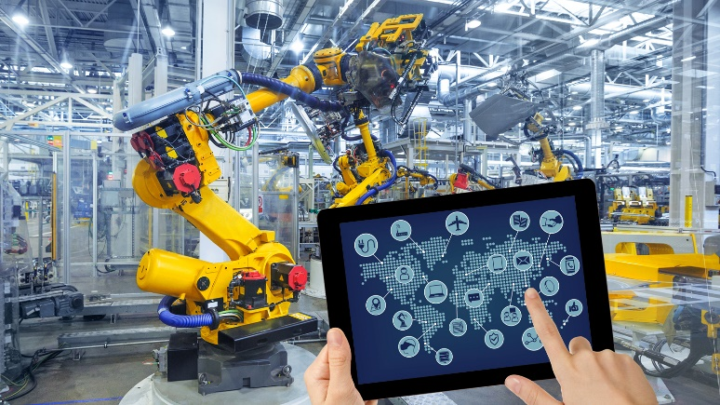
12 retos de INDUSTRIA 4.0
COWORKING VIRTUAL DE ACELERACIÓN de STARTUPS
Lanzamiento de retos de innovación Industrial en el ámbito de I4.0
  Identificación de Empresas Industriales tractoras que propongan retos de innovación tecnológica a resolver por Startups DE BASE TECNOLÓGICA.
Convocatoria e identificación de Startups
  Proceso de Aceleración corporativa de innovación abierta
Beneficios para las Startups
    Desarrollo Prototipo / Formación y Mentores / Red Socios / Clientes
    “Adquisición” de gran cliente industrial
    Visibilidad nacional

Slide 17


Programa piloto gratuito de Innovación en Ciberseguridad de la PYME
OBJETIVO: determinación del nivel de seguridad actual y establecimiento del nivel óptimo de protección de sistemas y datos de las pymes participantes
Estructura en fases:
  I: Autodiagnóstico inicial por parte de la propia pyme
  II: Diagnóstico a través de una auditoría de ciberseguridad
  III: Implantación de un Plan de Ciberseguridad
  IV: Seguimiento de las medidas implementadas
  COLABORA

Slide 18
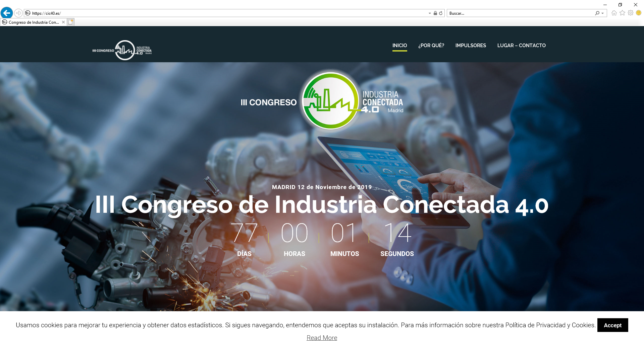
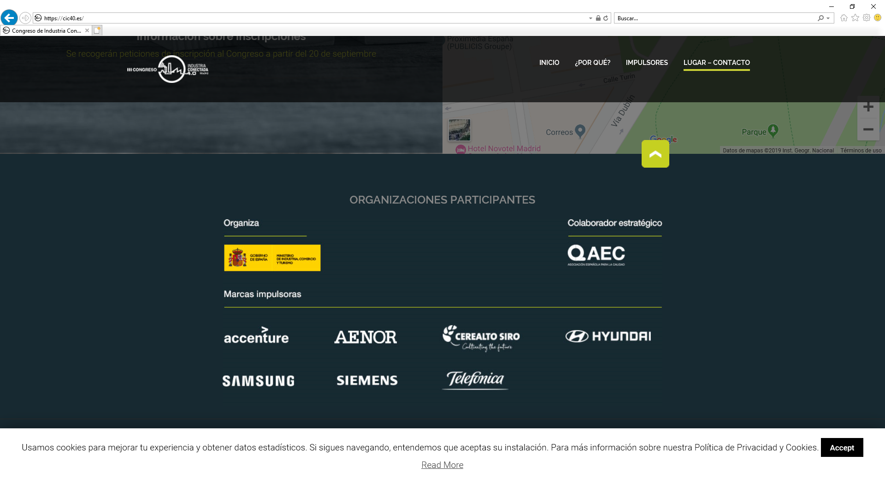

Slide 19


https://www.youtube.com/watch?v=R1k0qNn_eQs

Slide 20
Apoyo a proyectos relacionados con programas de la Defensa
  Préstamos a proyectos de desarrollo tecnológico
  Dotación PGE 2018: 468 M€

Slide 21
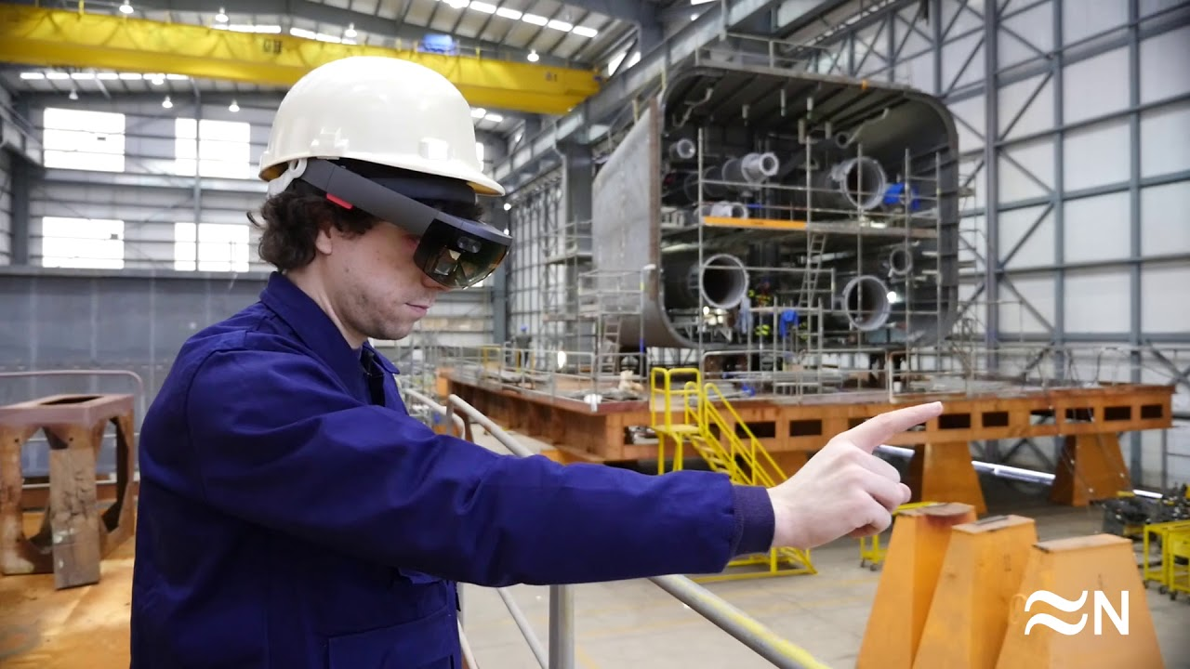
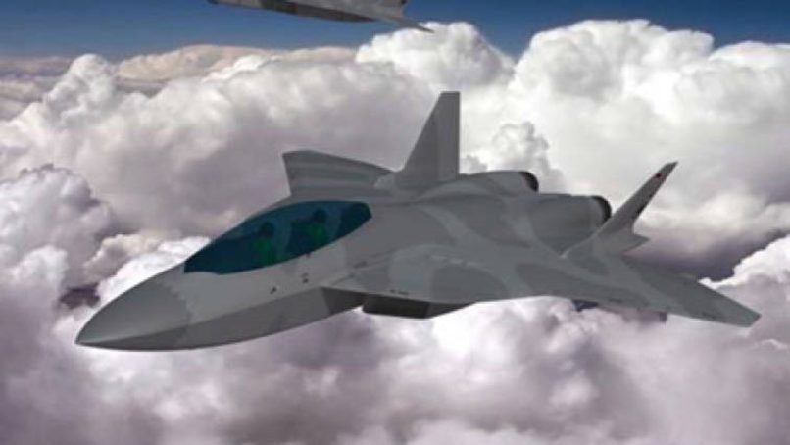


Slide 22
La importancia de la digitalización
España avanza en el proceso de digitalización
La transformación digital afecta a todos los sectores económicos
Una agenda digital proactiva en industria y servicios
Industria 4.0
Digitalización del comercio
Destino Turístico Inteligente
Formación en talento digital
Trabajemos juntos para digitalizar nuestro país

Slide 23

La colaboración público-privada es la clave para afrontar con éxito el desafío
España tiene la oportunidad de liderar la transición digital y convertirse en un referente europeo en esta nueva economía, pero para conseguirlo, es necesario el esfuerzo de todos.
Grandes activos
Infraestructuras digitales punteras
+
Actividad emprendedora
Empresas de referencia en múltiples sectores económicos
Colaboración público-privada
Universidades de prestigio
Enlace entre Europa, América Latina y países del Mediterráneo
Capacidad de desarrollar y atraer talento tecnológico
Estrategia Nacional de Digitalización

Slide 24
CONSIDERACIONES FINALES

Slide 25


Slide 26
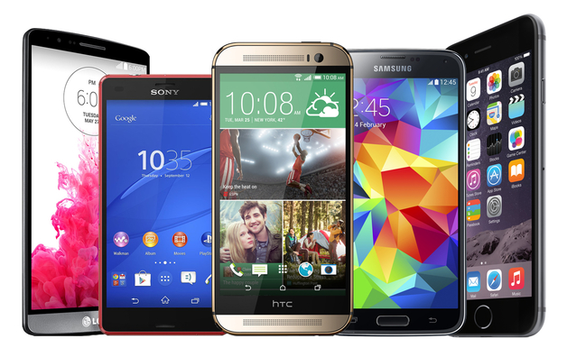
Customer rules the world.
Customer should be served immediately.

Slide 27

Customer rules the world.
Customer should be served immediately.

Slide 28
La transformación digital de la industria es:
20% Tecnología
80% Modelo de negocio
Las personas y su capacitación serán, a su vez, claves de éxito del modelo de negocio

Slide 29
A diferencia de períodos anteriores, los cambios van de la SOCIEDAD a la INDUSTRIA.
(Y mucho más rápido que en cualquier período anterior).

Slide 30














Number of years it took each product to gain 50 million users
Airlines
Cars
Telephone
Electricity
Credit card
TV
ATM
68 years
62 years
50 years
46 years
28 years
22 years
18 years
Computers
Mobiles
Internet
iPad
YouTube
Facebook
Twitter
14 years
12 years
7 years
4 years
4 years
3 years
2 years

Slide 31
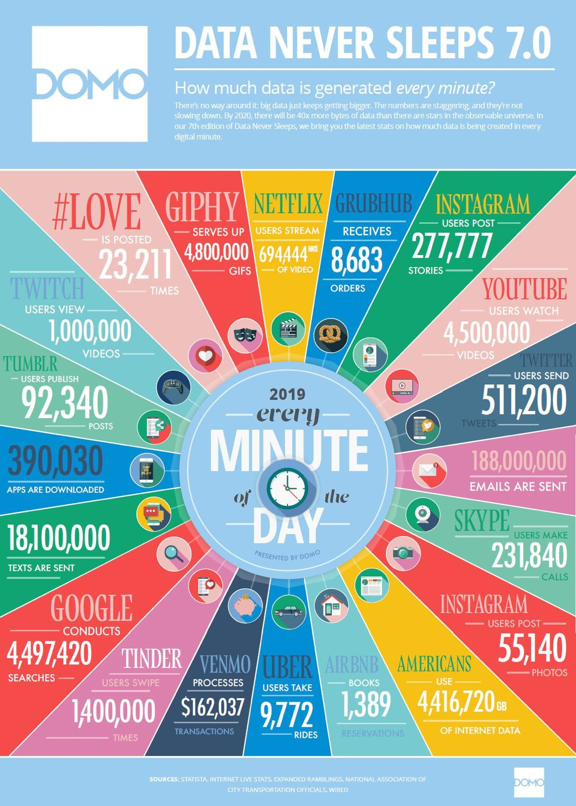

Slide 33

FINAL CONSIDERATIONS

Slide 34
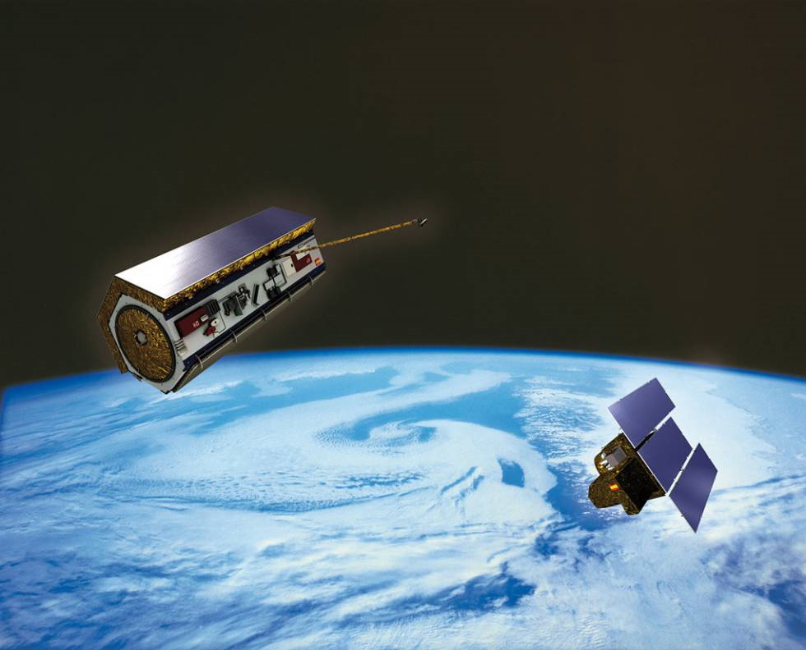
MUCHAS GRACIAS POR SU ATENCIÓN

